Slide 1
Wadmin iskola hálózata
Informatikai Projekt – Szakmai Vizsga Bemutató
VLAN
IPV4 – IPV6
Linux szerver
Windows szerver
2026 · Szakmai Vizsga · Informatika – és távközlés

Slide 2
Miért pont ez a projekt?
A projekt motivációja és célkitűzései
Több telephely összekötése
Hatékonyság igénye
Informatikai kihívás
Célunk volt megvalósítani azt az alapelvárást a projekttel szemben, hogy a hálózatunk több telephelyes legyen és hibátlanul működjenek együtt.
Alapvető feltételünk volt a hálózatunkon belüli gyors, akadálytalan kommunikáció.
Számunkra ez a projekt nem csak egy megoldandó feladat volt, hanem egyfajta valós helyzetre való felkészítés is.

Slide 3
A projekt során használt szoftverek
Cisco packet tracer
Virtual box
OBS, Microsoft Word
A hálózat kiépítéséhez.
Windows, Linux szerverek működtetéséhez.
A videó és a dokumentáció elkészítéséhez.

Slide 4
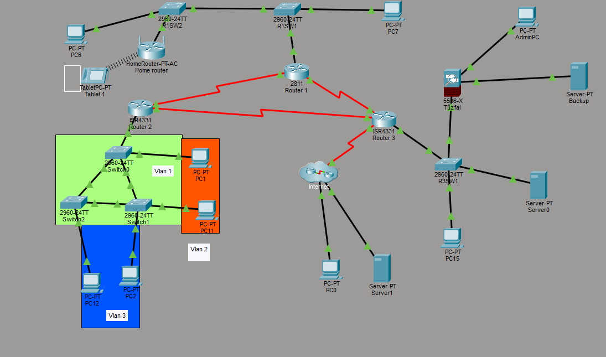
A hálózat teljes szerkezete

Slide 5




Főbb Funkciók
Különböző eszközök elérése
Irányítóprotokollok működése
Ping
Routerek közötti folyékony működés
Dinamikus PAT
EIGRP, DHCP használata
Biztonság
ASA tűzfal
Erős jelszavak használata

Slide 6
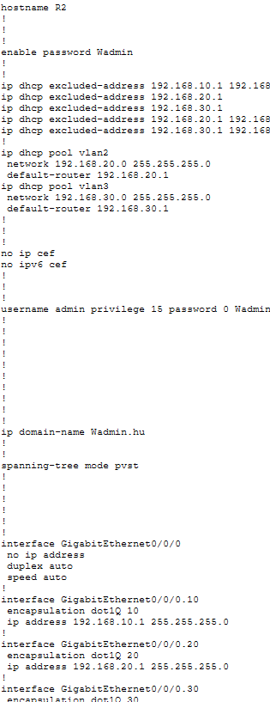
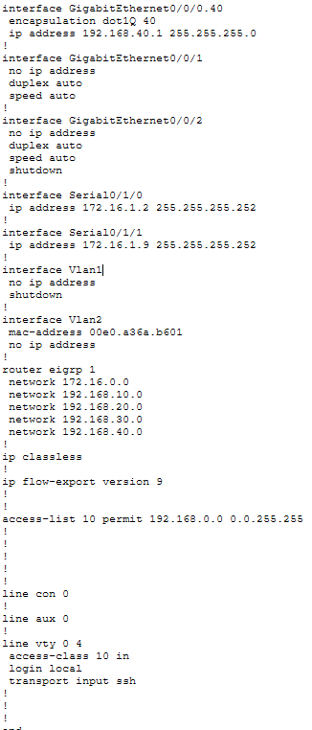
Hálózatunk
programozása

Slide 7
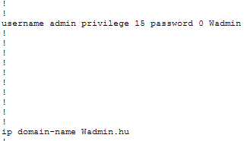

SSH protokoll programozása

Slide 8

EIGRP Programozása

Slide 9
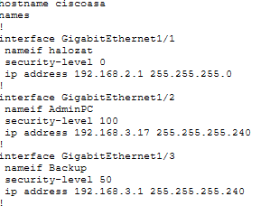
ASA (biztonsági) tűzfal programozása

Slide 10
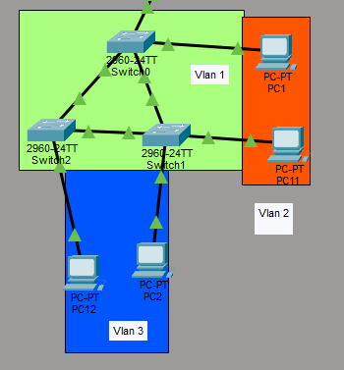
A projekt alatt eszközölt VLAN-ok
A VLAN (virtuális helyi hálózat) lehetővé teszi, hogy egy fizikai hálózatot több, egymástól elszigetelt logikai hálózatra osszunk. Így egyetlen infrastruktúrán belül több független, biztonságos virtuális hálózat működhet.

Slide 11
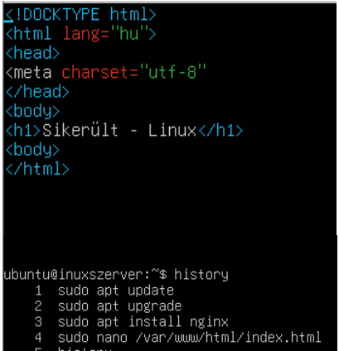
Ubuntu Linux - http server

Slide 12
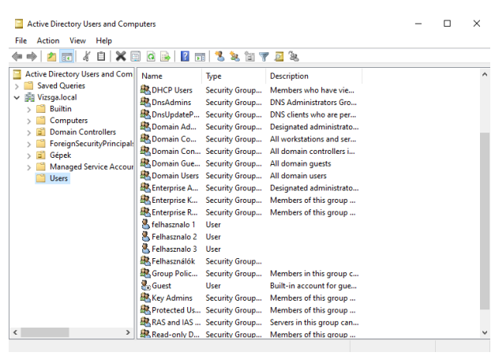
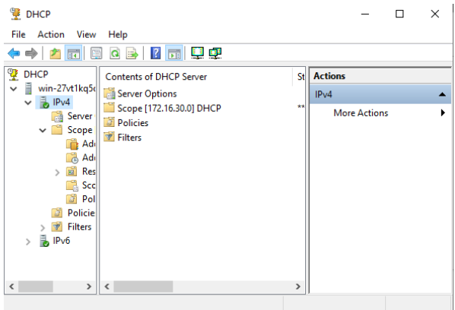
Windows
–
Active Directory
Windows - DHCP

Slide 13
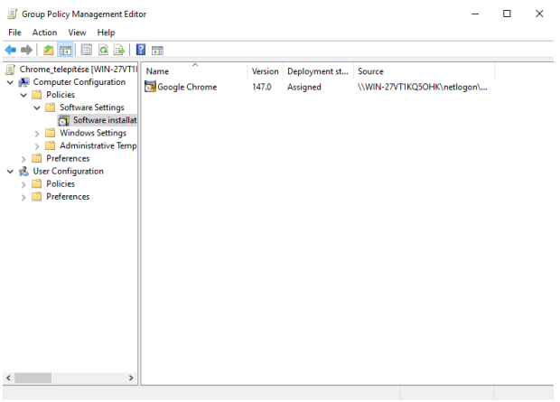
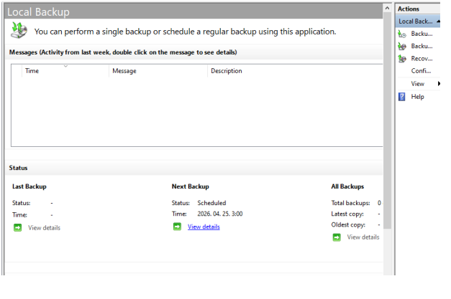
Windows
– Group Policy Management
Windows - Backup

Slide 14
Összegzés
Tapasztalataink
Tervek a jövőre
A hálózat megvalósítása a gyakorlatban
Új funkciók hozzáadása
Csapatmunka nehézségei, kihívásai
Informatikai – hálózat programozással kapcsolatos problémák
Hálózati témák összeegyeztetése

Slide 15
Összefoglalás
Mindennapok kihívásaira felkészített hálózat
Dinamikus címkiosztás
Hálózat – Szerverek teljeskörű tervezése és megvalósítása
Szakmai követelmények betartása
Köszönjük a figyelmet! Készítette: Szalai Bálint, Lakatos Richárd, Tóth László Bendegúz

